Slide 1
Kulturní dům
Autor: Jan veselý
Vedoucí bakalářské práce: Ing. Michal Kraus, Ph.D.
Oponent bakalářské práce: Ing. Milena Štanclová
ČESKÉ BUDĚJOVICE, ČERVEN 2020

Slide 2
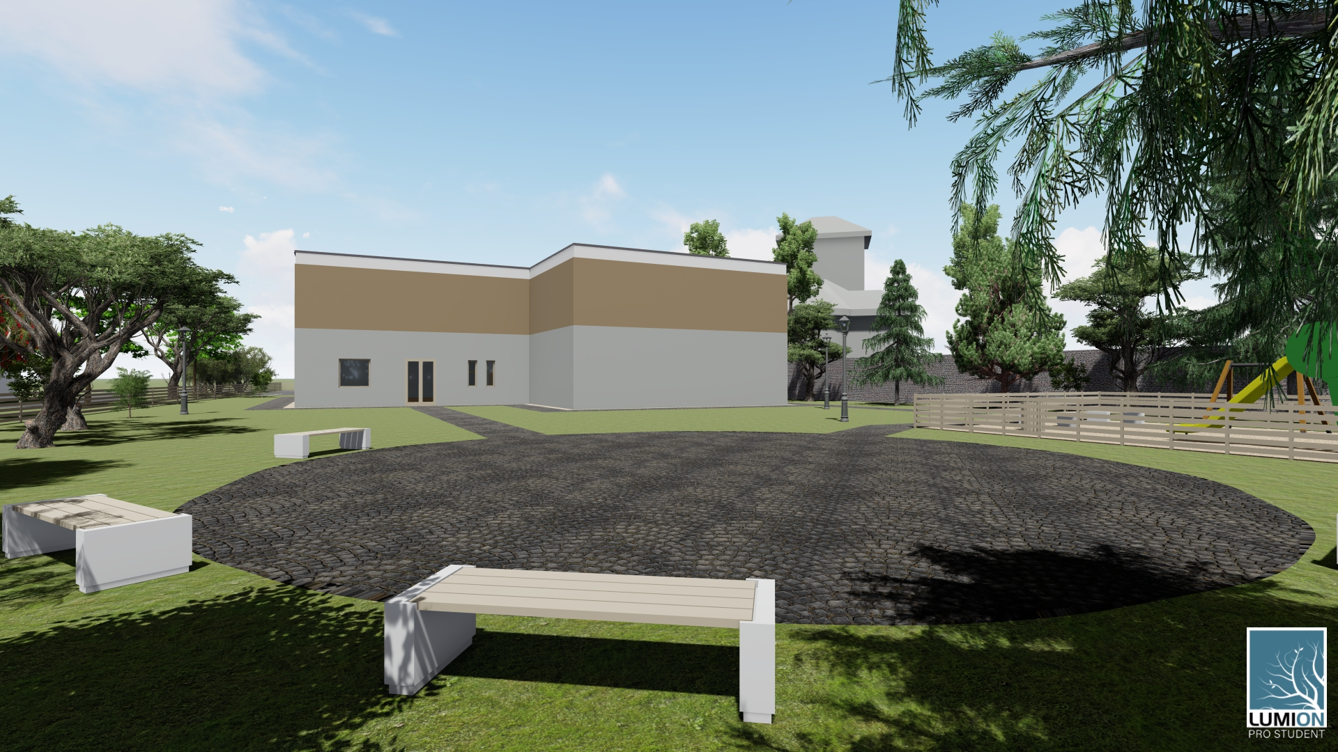
Obsah
Cíle bakalářské práce
Varianty zdrojů tepla
Grafy
Doplňující otázky

Slide 3
Cíl bakalářské práce
Architektonická studie
Projekt objektu na úrovni dokumentace pro stavební povolení (DPS)
Textová část obsahující literární rešerši a řešení problematiky výběru zdroje vytápění a přípravy teplé vody
Průkaz energetické náročnosti budovy

Slide 4
Použité metody a motivace
metoda sběru dat
metoda zpracování dat
metoda vyhodnocování dat
Zájem o téma práce
Nové zkušenosti

Slide 5
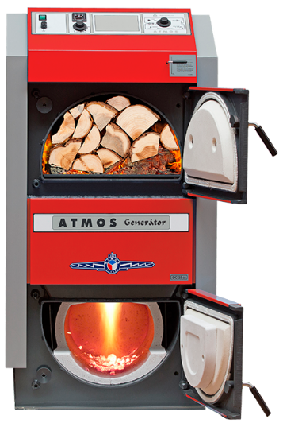
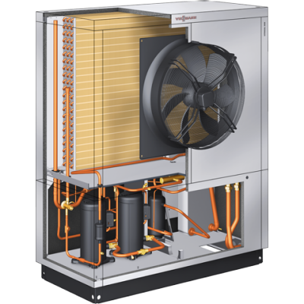
Varianty
Zplyňovací kotel
Kotel na pelety
Sestava kondenzačních kotlů
Elektrokotel
Tepelné čerpadlo vzduch–voda

Slide 6
Investiční náklady

Slide 7
Provozní náklady objektu za rok

Slide 8
Investiční náklady za 15 let

Slide 9
Neobnovitelná primární energie za rok

Slide 10
Doplňující otázky
Topný faktor COP (Coefficient of Performance)
Ceny energii v průběhu let – 3%, 5%
Likvidace dešťových vod na parkovišti – málo frekventované parkoviště
Tepelně technické hodnocení podlahy – Rsi = 0,17, Rse = 0, Te = 5°C Vlhkost = 100%

Slide 11
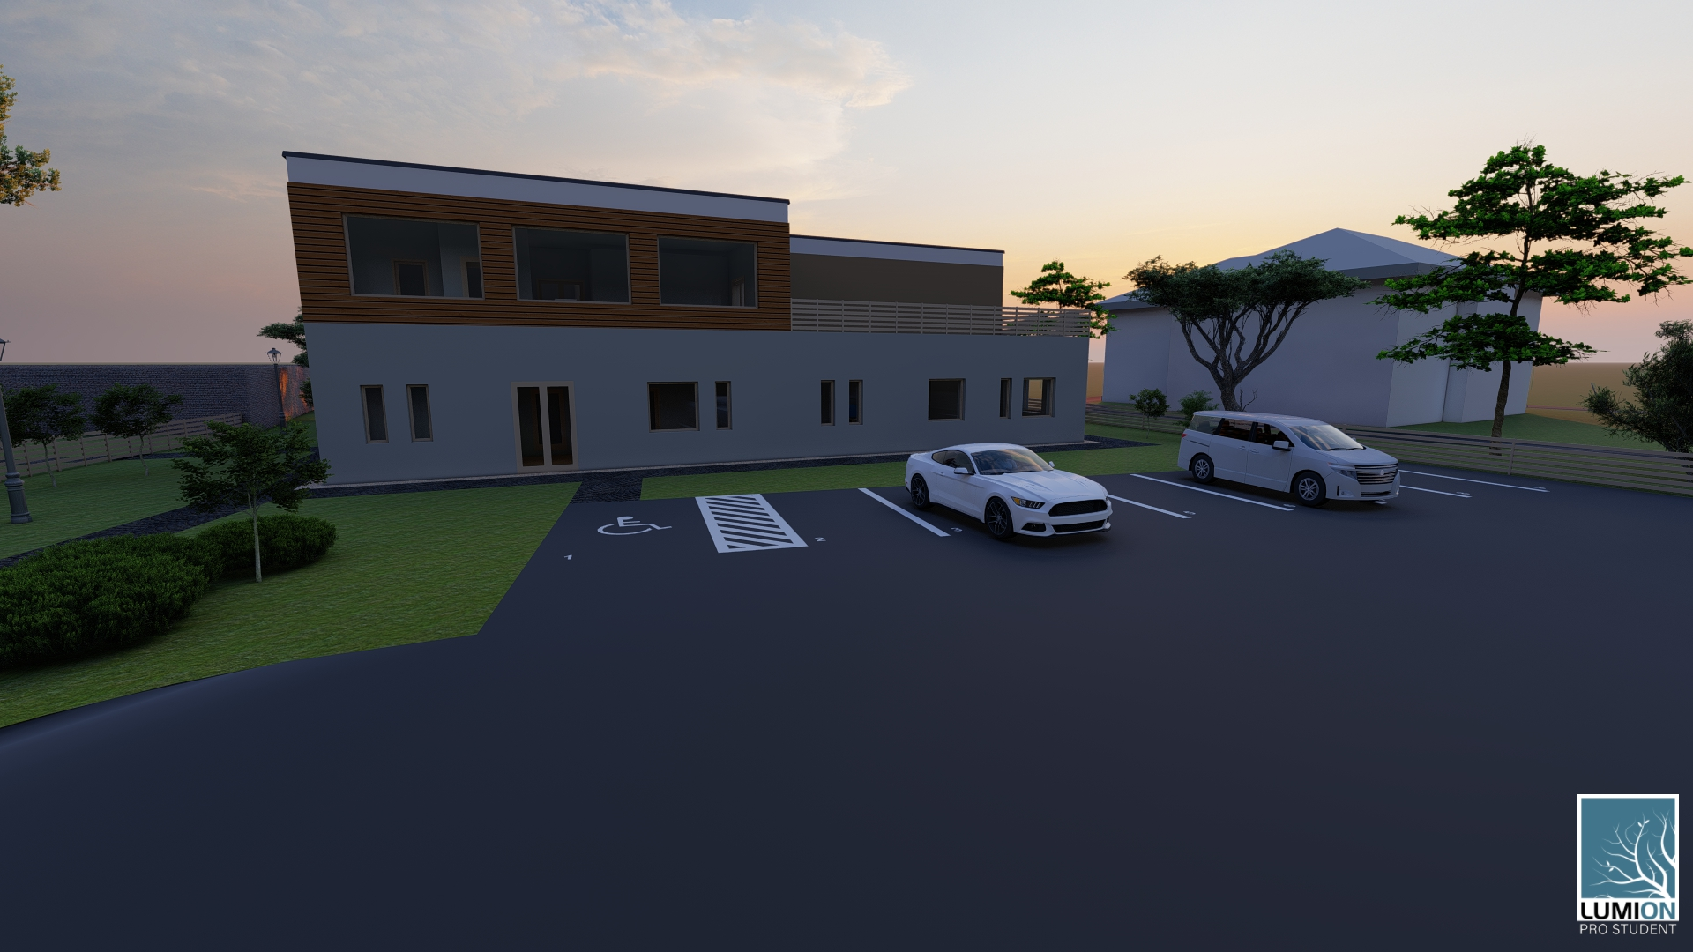
KOnec
DĚKUJI ZA POZORNOST

